Slide 1
Acme-Meals
Nicolás Lorenz

Slide 2
Introducción
Actores del sistema:
Usuarios
Managers
Críticos
Administrador
Funcionamiento principal:
Pedir comida a restaurantes
Escribir comentarios
Reportar comentarios
Promocionar restaurantes
Escribir críticas
Banear usuarios reportados

Slide 3
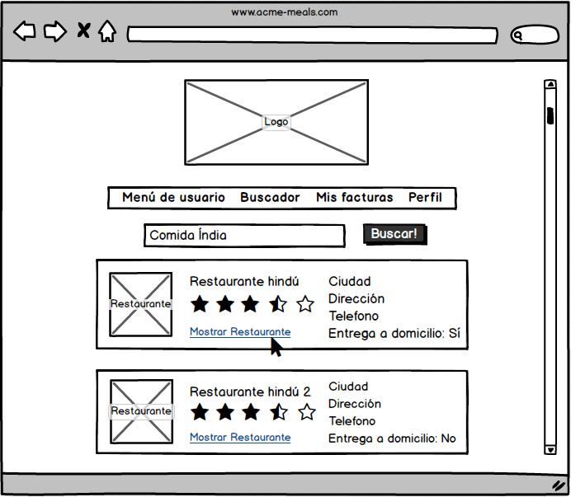
Buscar restaurantes por palabra clave

Slide 4
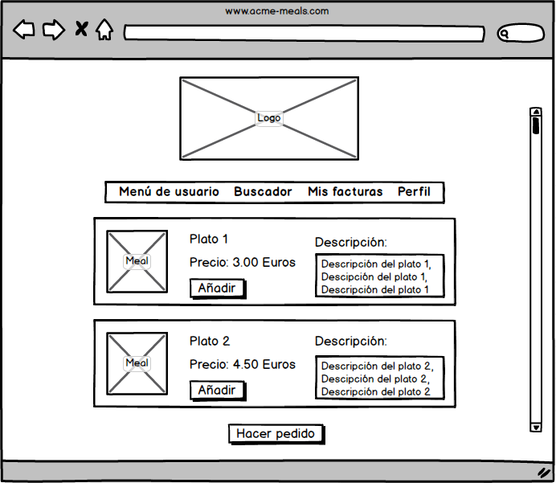
Añadir comida a tu pedido

Slide 5
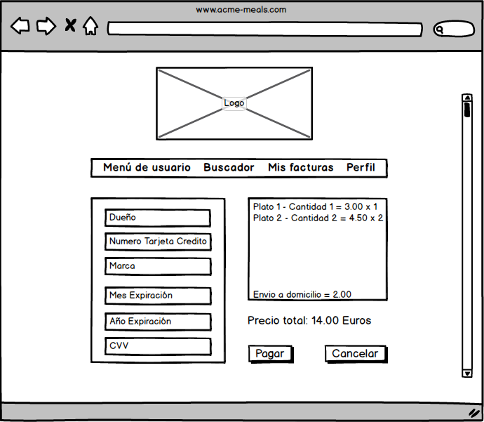
Realizar pago del pedido

Slide 6
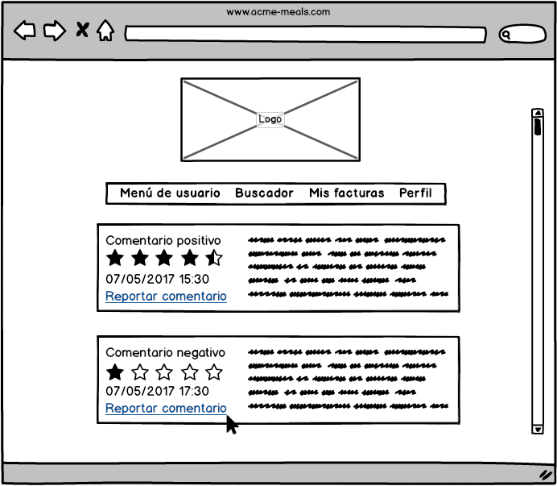
Reportar un comentario

Slide 7

A+: Bootstrap
Investigar una tecnología nueva
Implementarla a nuestro proyecto
Conseguir un diseño nuevo

Slide 8
¡Gracias por su atención!
¿Alguna pregunta?

